Slide 1
TR-møde Frederiksberg
Onsdag 19/2 2025

Slide 2
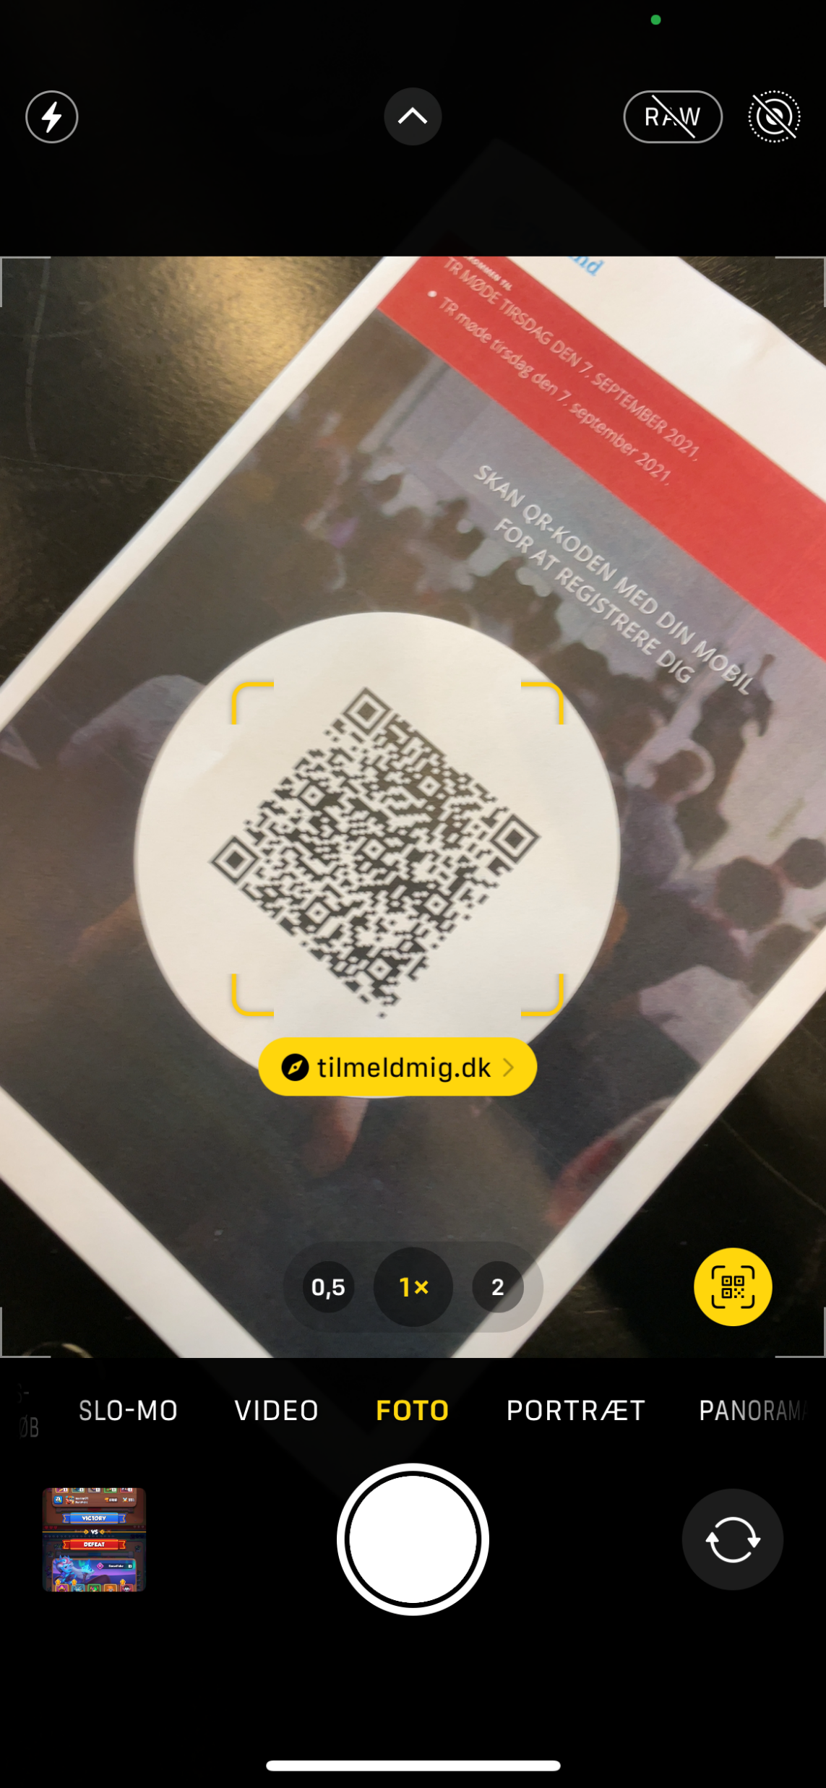
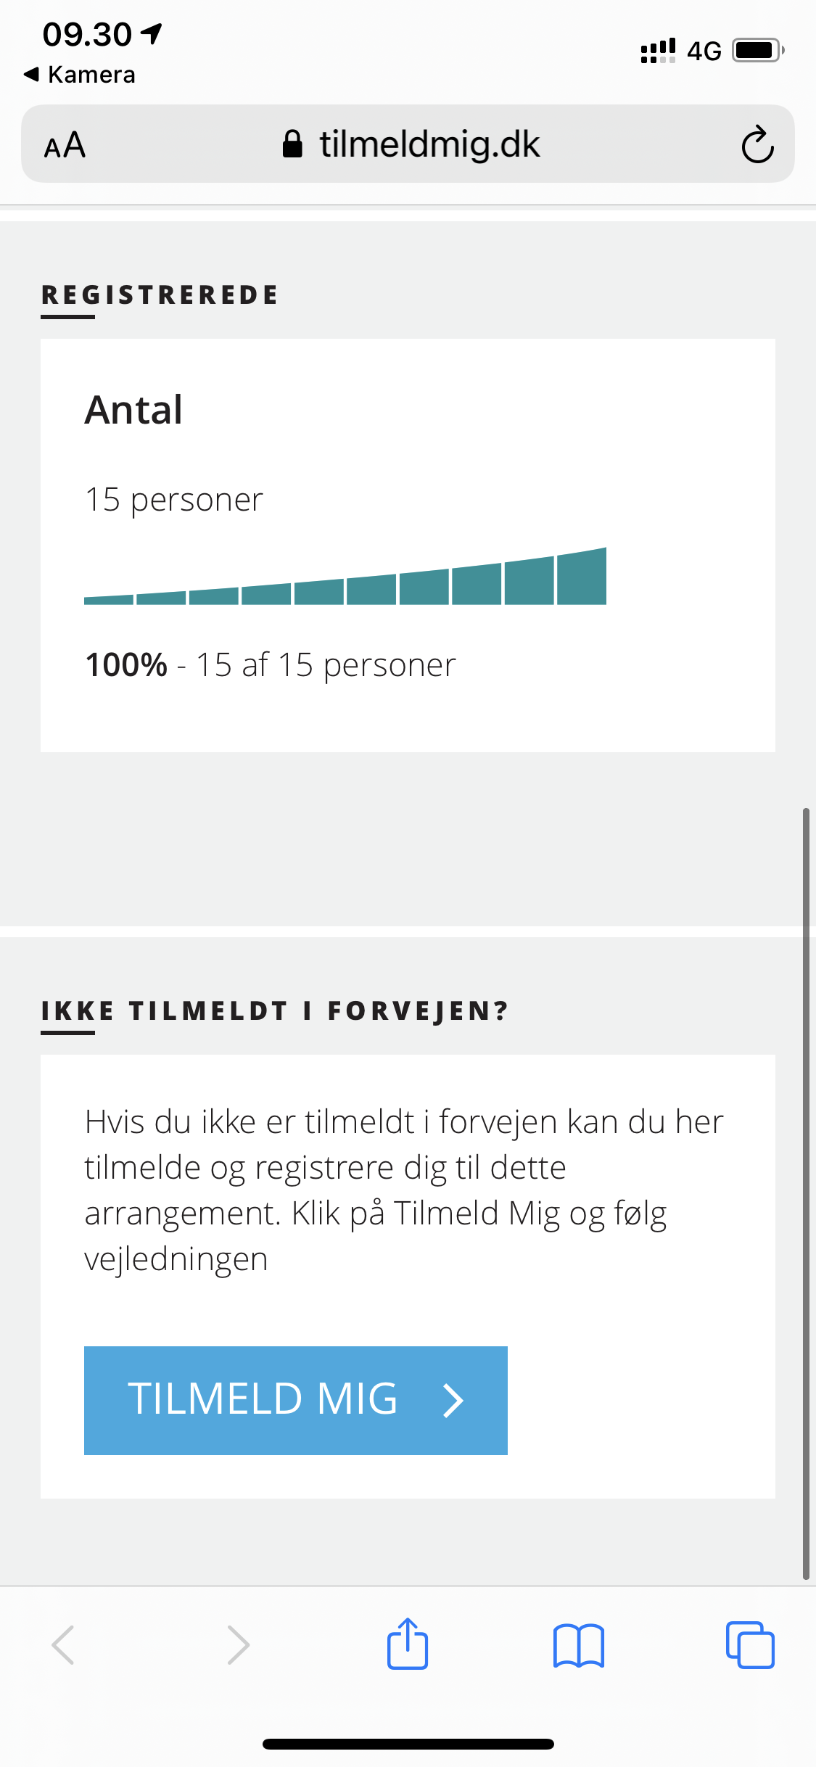
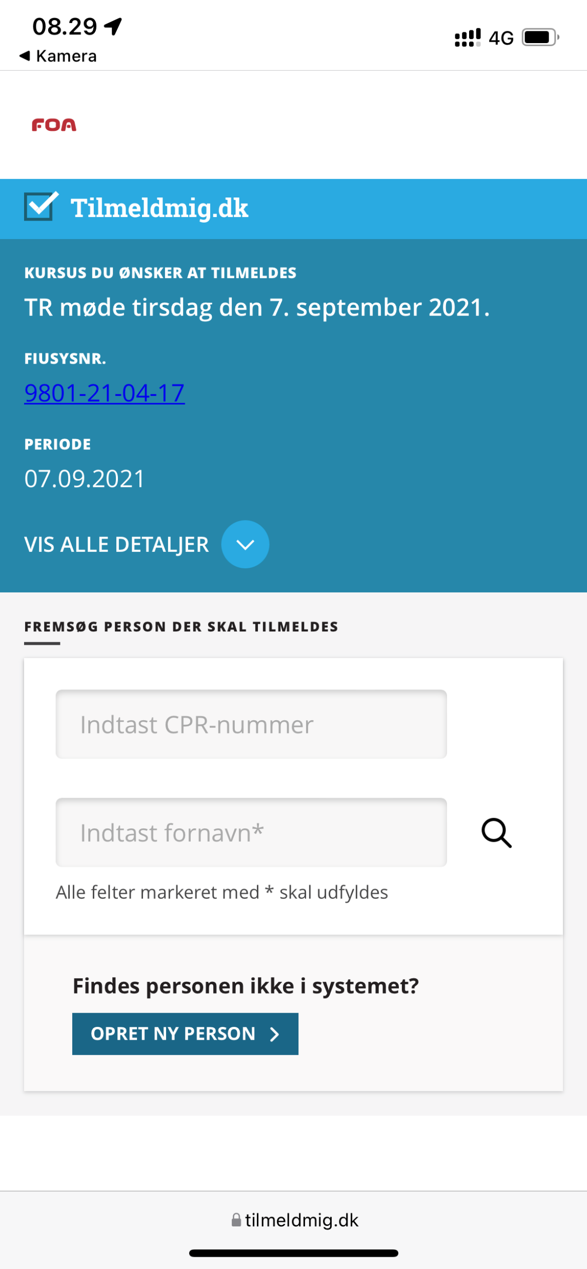
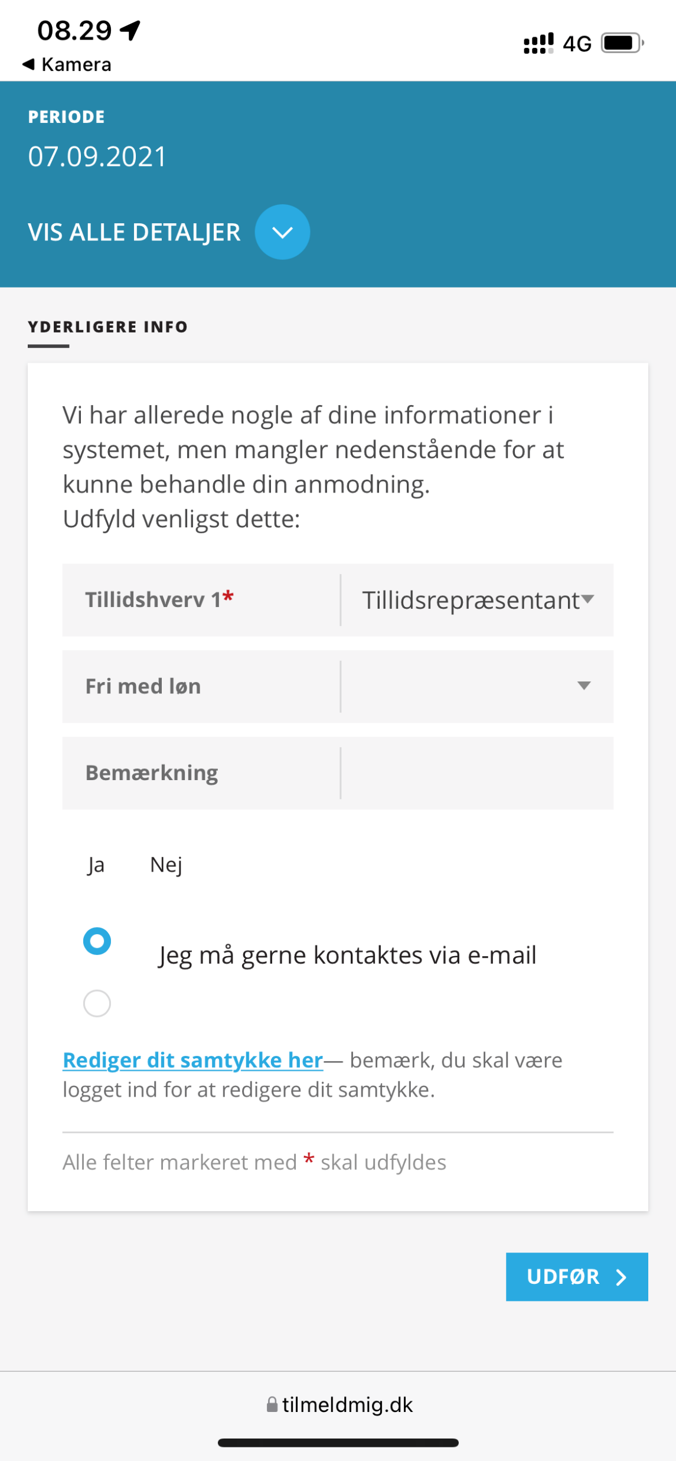
Sådan tjekker du ind til TR-mødet
1. Åben kamera/ QR-appen, skan koden og tryk på popup-vinduet
2. Scroll helt ned i bunden og tryk
”TILMELD MIG”
3. Udfyld CPR-nummer og fornavn
4. Tryk ”UDFØR”
Tryk ”SØG ”

Slide 3
Dagsorden:
Korte Meddelelser
Velkomst runde – Nyt fra TR/institutionerne
MED
Evt.

Slide 4
Stormøde d. 6. maj
Foredrag med Alexandra Krautwald om Unge generationer på arbejde
Alle TR-møder i maj er slået sammen til et stormøde tirsdag d. 6. maj i Nørrebrohallen.
TR’er, AMR’er og ledere er velkomne!
OBS: mødet er fra kl. 9.30 - 12.30

Slide 5
Nyt fra Område MED
MED møde 27.1.25:
Meddelelser fra formandskabet
Fælles blik på årshjulet 2025
Orientering om status på ny gårdmandsordning for dagtilbud v. Dennis
Drøftelse af MED-struktur
Opfølgning på APV
Stærke børnefællesskaber og kapacitetsopbygning på almenområdet
Status på planlægning af og tilmelding til arbejdsmiljødagen d. 5. februar 2025
Næste BUO MED ligger 17.3.25

Slide 6
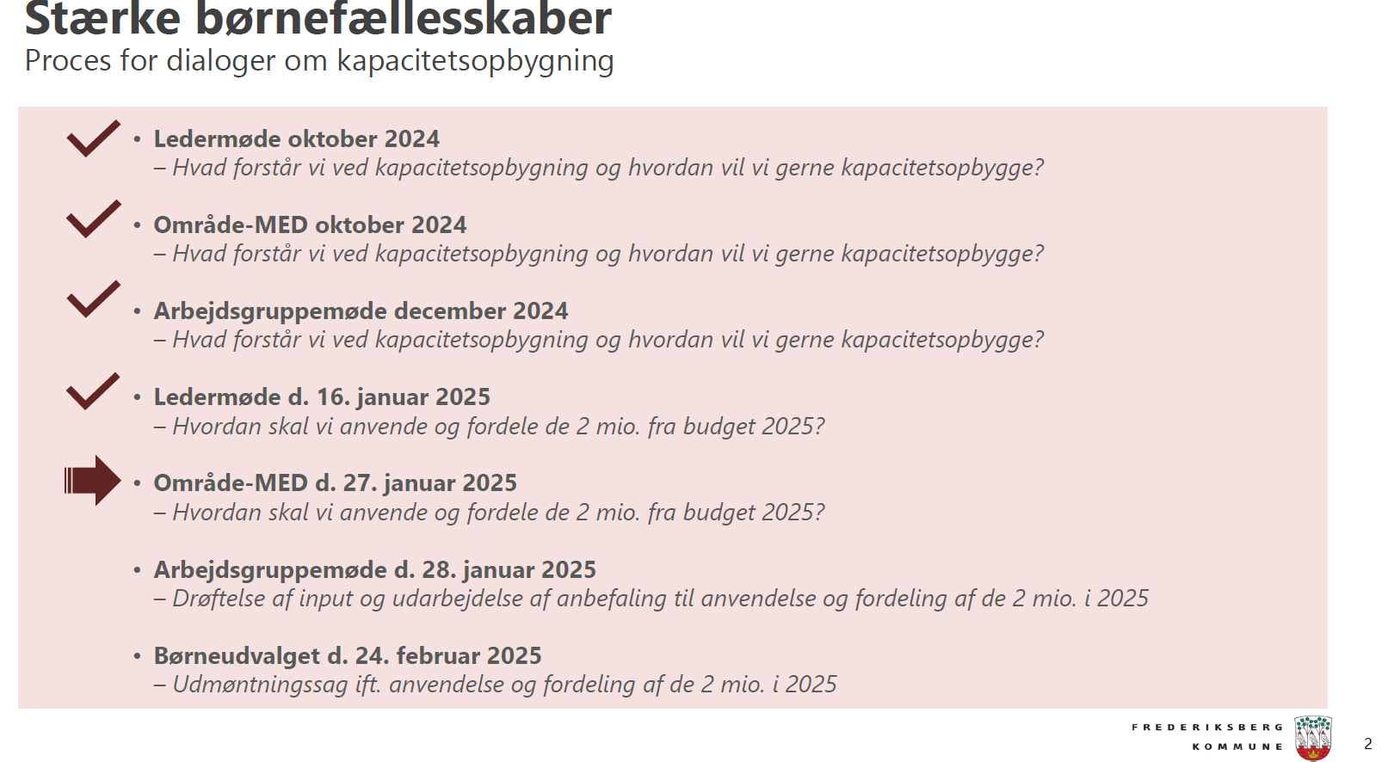

Slide 9
Budget 2026 - Frederiksberg

Slide 10
Nyt fra Anne og Jannike

Slide 11
FTR valg
Der vil være FTR valg på TR mødet den 12. Marts 2025

Slide 12
Læs mere her: https://www.foa.dk/om-foa/foas-kongresser/ekstraordinear-kongres-2025

Slide 13
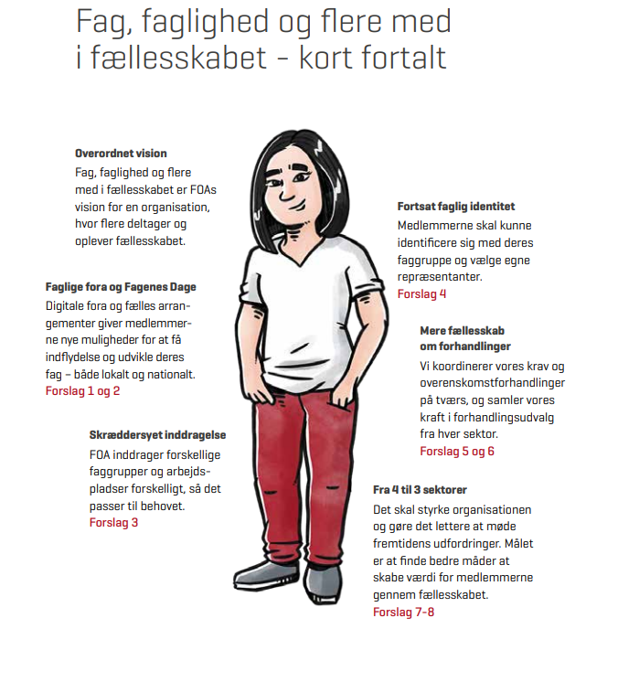

Slide 15
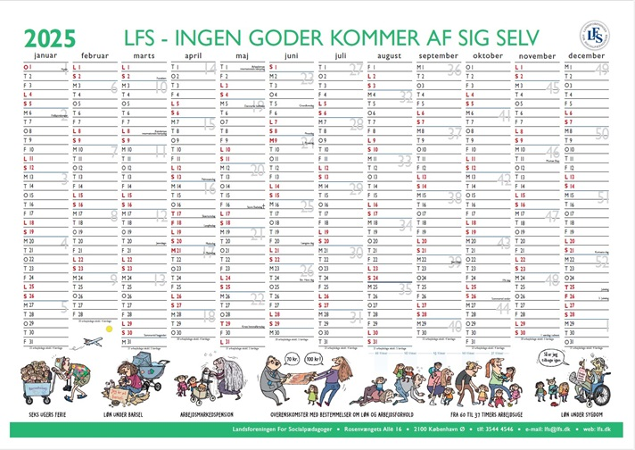
Kalendere i Trykkeriet

Slide 16
Februar “Nyt fra TR I LFS”

Slide 17
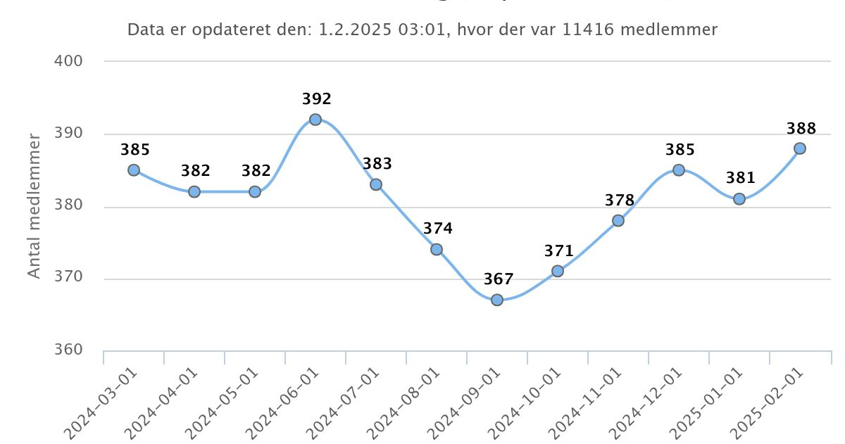

Slide 18
Dagsorden:
Korte Meddelelser
Velkomst runde – Nyt fra TR/institutionerne
MED
Evt.

Slide 19
Velkomst runde – Nyt fra TR/institutionerne
Alle fortæller kort hvem de er og hvad der fylder i institutionen og som TR

Slide 20
Dagsorden:
Korte Meddelelser
Velkomst runde – Nyt fra TR/institutionerne
MED
Evt.

Slide 21
MED aftalen på Frederiksberg- Arbejd sammen i grupper og besvar spørgsmål. Skrive både svar og hvor det er fundet

Slide 22
MED aftalen på Frederiksberg- Arbejd sammen i grupper og besvar spørgsmål. Skrive både svar og hvor det er fundet

Slide 23
MED aftalen på Frederiksberg- Arbejd sammen i grupper og besvar spørgsmål. Skrive både svar og hvor det er fundet

Slide 24
MED aftalen på Frederiksberg- Svar på spørgsmål og hvor er det fundet.
Hvilke medarbejdere skal aftalen sikre har medbestemmelse og medindflydelse på arbejdsforholdene?
Alle. § 2 stk. 1.
2. Hvilke forhold skal ifølge FRB. MED aftale drøftes i MED udvalget?
Alt af betydning for arbejdet, personalet, samarbejdet, teknologien og arbejdsmiljøet. §5, stk. 1 og stk. 2
3. Hvad skal medarbejderrepræsentanterne i Lokal MED afspejle på den enkelte arbejdsplads?
Personalesammensætningen. §10, stk. 1

Slide 25
MED aftalen på Frederiksberg- Svar på spærgsmål og hvor er det fundet.
4. Hvor mange må der sidde i et lokal MED udvalg?
4-14; Mindst 2 og højst 7 på hver side (medarbejder og ledelse), dog må der ikke sidde mere ledelse end medarbejdere
§10, stk. 1
5. Hvornår konstituere det lokale MED udvalg sig?
1.4 i ulige år.
§10, stk. 1
6. Hvor ofte skal der afholdes lokal MED møder?
Mindst 1 gang i kvartalet (4 gange om året)
§10, stk. 4

Slide 26
MED aftalen på Frederiksberg- Svar på spærgsmål og hvor er det fundet.
7. Hvem udarbejder dagsorden til lokal MED møder?
Formandskabet (formand og næstformand), § 10 stk. 4
8. Hvornår skal dagsordenen senest være udsendt?
Mindst 14 dage før mødet. §10 stk. 4
9. Benævn de 3 niveauer i FRB. kommunes MED organisation?
Hovedudvalget, Område MED og Lokal udvalg. § 3 stk. 2.
10. Hvordan skal information gives til MED udvalget?
så tidligt, på en sådan måde og i en sådan form, at den giver mulighed for en grundig drøftelse, så medarbejdernes/medarbejderrepræsentanternes synspunkter og forslag kan indgå i grundlaget for ledelsens og/eller Kommunalbestyrelsens beslutninger. §6, stk. 2

Slide 27
MED aftalen på Frederiksberg- Svar på spørgsmål og hvor er det fundet.
11. Hvordan opbygges en dagsorden til Lokal MED?
1. Godkendelse af referat af foregående møde
2. Orienteringssager og meddelelser
3. Orientering fra Område MED-udvalgsniveau og Hovedudvalget
4. Sager til forberedende drøftelser
5. Sager, hvor der skal nedsættes arbejdsgrupper og/eller hvor oplæg skal drøftes/godkendes
6. Eventuelt.
§10, stk. 5

Slide 28
MED aftalen på Frederiksberg- Svar på spørgsmål og hvor er det fundet.
12. Hvor mange medarbejdere skal der være i en overenskomstgruppe for at man kan vælge en TR?
Der kan vælges én tillidsrepræsentant pr. medarbejdergruppe ved enhver institution, eller for en del af institutionen, hvis gruppen omfatter mindst fem medarbejdere §12, stk. 1
13. Hvad har TR pligt til?
at gøre sit bedste for at fremme og vedligeholde rolige og gode arbejdsforhold. Tilsvarende pligt påhviler kommunens ledelse og dennes repræsentanter. § 13, stk. 1

Slide 29
MED aftalen på Frederiksberg- Svar på spørgsmål og hvor er det fundet.
14. Hvilke oplysninger skal TR have om løn- og ansættelsesforhold?
Alle relevante §13, stk. 4
15. Hvor meget tid skal TR have til at udføre sit hverv?
Medarbejderrepræsentanter skal have den nødvendige og tilstrækkelige tid til at varetage deres hverv. §16, stk. 2

Slide 30
Udfyld skema og giv til Emil:

Slide 31
Dagsorden:
Korte Meddelelser
Velkomst runde – Nyt fra TR/institutionerne
MED
Evt.

Slide 32
Tak for i dag!
☺

